Slide 1
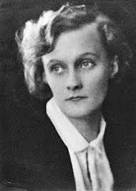
Astrid Lindgren
Maja Brajčić Baković, mag ant i bibl

Slide 2
Astrid Anna Emilia rođ. Ericsson
jedna od najpopularnijih pisaca književnosti za djecu
djela su joj prevedena na skoro osamdeset jezika i objavljena u više od sto zemalja
od ranog djetinjstva govorili su joj da će biti spisateljica

Slide 3
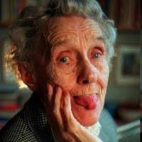
Astrid Lindgren

Slide 4
Književni opus
napisala je gotovo 120 naslova
kroz njih obrađuje širok raspon tema: od djetinjstva u selu i gradu, problema odrastanja, osamljenost, kriminalističke priče
dobitnica je mnogih nagrada za književnost
dobila je i najprestižniju nagradu za književnost za djecu i mlade: Nagradu Hans Christian Andersen 1958. god.
neka od njenih djela su: Mi djeca Graje Male, Hrabra Kajsa, Mio, min Mio, Djeca s ulice Brakmakar, Emil, Ronja Razbojnička kći, Razmo u skitnji, Braća Lavljeg Srca
ipak najpoznatije djelo joj je Pipi Duga Čarapa (1945.)
djela su prožeta dobrotom i mudrošću

Slide 5
Djetinjstvo
rođena je 14. studenoga 1907. u Švedskoj
roditelji nisu imali nikakve veze s umjetnošću i književnošću, bili su seljaci
Astrid je rođena kao drugo dijete u obitelji
svoje djetinjstvo naziva sretnim i tvrdi kako su njene rane godine provedene u ozračju ljubavi i razumijevanja te ju inspirirale za književno stvaralaštvo

Slide 6
Astrid Lindgren
borila se za prava djece i prava životinja
1994. godine dobiva prestižnu nagradu Right Livelihood Award koja je poznatija kao alternativni Nobel
nadahnjivala je mnoge redatelje
1969. god. održana je premijera predstave Carlson, a od tada se u gradovima u Europi odvijaju predstave temeljene na njenim djelima
u Švedskoj je poznata po filmovima i tv serijama temeljenim na svojim knjigama
poznata je po humanosti, optimizmu i vedrini, te nadahnuću onima koji žele izgraditi bolji svijet

Slide 7
Književna nagrada Astrid L.
nakon njene smrti 28. siječnja 2002. švedska je vlada osnovala književnu nagradu njoj u sjećanje koja nosi njeno ima
najveća je nagrada za književnost s pet mil.švedskih kruna (oko 550 tisuća eura)

Slide 8
Pipi Duga Čarapa
njeno najpoznatije djelo objavljeno je 26. studenoga 1945.
napisala ju je svojoj kćerkici Karin
tada je Astrid živjela sa svoje dvoje djece i mužem u Stockholmu, te radila u državnoj upravi na cenzuri pošte
to je bio povjerljiv posao o kojem se nije smjelo govoriti no pružao joj je uvid u ratna zbivanja

Slide 9
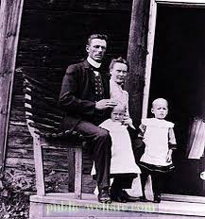
Astridina obitelj

Slide 10
Pipi
Pipi je predstavljena kao tvrdoglava i živahna crvenokosa djevojčica u prevelikim cipelicama i šarenoj haljinici koju je sama sašila
netipičan je subverzivan književni lik
samostalna je, odupire se normama i autoritetu odraslih
nije poslušno dijete, mala buntovnica koja se bori protiv nametnutih pravila
gradi svijet u kojem je sve moguće
omiljena knjiga mnoštva djece

Slide 11
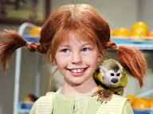
Pipi Duga Čarapa

Slide 12
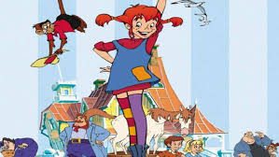
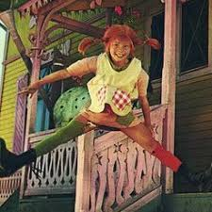
Pipi Duga Čarapa

